Slide 1
Υψηλά Αλώνια (Ψηλαλώνια)
Από τις Αναστασία Α. και Ιωάννα Παπαγεωργίου

Slide 2
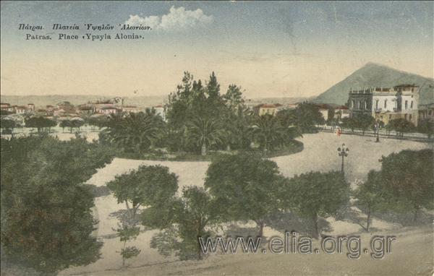
Τα Υψηλά Αλώνια ή Ψηλαλώνια, όπως είναι γνωστότερη, είναι περιοχή της Πάτρας στο κέντρο της πόλης.
Το επίκεντρο της περιοχής είναι η πλατεία Υψηλών Αλωνιών, μια από τις μεγαλύτερες πλατείες στην Ελλάδα. Αποτελεί το επίκεντρο των εκδηλώσεων των Ανθεστηρίων της Πρωτομαγιάς για την Πάτρα, ενώ πολλές εκδηλώσεις του Πατρινού Καρναβαλιού λαμβάνουν χώρα στην πλατεία αυτή.
Η ονομασία της πλατείας προέκυψε από την παλαιότερη χρήση της ως αλώνι για σταφίδες, που βρισκόταν ψηλότερα από τις σταφιδα-μπέλους. Ωστόσο, η περιοχή από τα Υψηλά Αλώνια μέχρι το ναό της Αγίας Αικατερίνης, ονο-μαζόταν «Ελληνικό», λόγω της πληθώρας των αρχαιολογικών ευρημάτων.

Slide 3
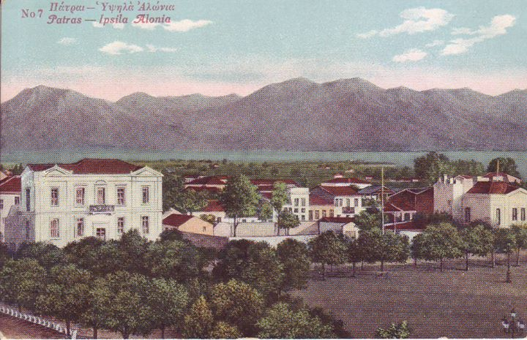
Το 1857 άρχισε ισοπέδωση μέρους της πλατείας και ολοκληρώθηκε το 1881 από το δήμαρχο Βεν. Ρούφο, από τον οποίο πήρε τότε και το όνομά της. Πριν λεγόταν πλατείας Άρτας. Το 1863 ορκίστηκε η εθνοφυλακή εκεί, ενώ σήμα κατατεθέν της πλατείας ήταν οι 5 βρύσες της.
Το 1883 κατασκευάσθηκε εξέδρα για μουσική και εγκαταστάθηκαν 15 κρυστάλλινοι φανοί. Στη βόρεια πλευρά της πλατείας έβοσκαν πρόβατα, ενώ στο κάτω μέρος της υπήρχαν κρεοπωλεία. Το 1905 η πλατεία είχε πέντε καφενεία όπου διανυκτέρευαν. Αυτό αποτελεί στοιχείο της πληθώρας και 24ώρου βάσεως διασκέδασης και ψυχαγωγίας των Πατρινών.

Slide 4
Παλαιότερα αποτελούσε την έδρα εξοχικών κατοικιών των πλούσιων οικογενειών του εμπορίου της Πάτρας, ενώ ένα διάστημα και χώρος εκτελέσεων θανατοποινητών. Το 1944 στην πλατεία αυτή απαγχονίστηκαν αγωνιστές της Εθνικής Αντίστασης από τα γερμανικά στρατεύματα κατοχής. Σήμερα είναι μια περιοχή πολύ πυκνοδομημένη και πυκνοκατοικημένη με έντονη ζωή. Για ένα διάστημα η πλατεία ονομαζόταν « Μπενιζέλου Ρούφου».
Στις 22-11-1821 οι Τούρκοι καταδίωξαν τους Έλληνες μέχρι το ύψος της πλατείας. Το 1899 στην περιοχή αγόρασε κτήμα και ο Γεώργιος Α΄, την ίδια εποχή στην πλατεία έφτιαξαν τα γυμναστήρια τους ο Παναχαϊκός Γ.Σ. και η Γ.Ε. Πατρών τα οποία αργότερα πέρασαν στην ιδιοκτησία της Παναχαϊκής. Το γυμναστήριο της ΓΕΠ πουλήθηκε και έγινε θερινό σινεμά (Ζενίθ) το οποίο λειτουργούσε μέχρι την δεκαετία του '90.
Στα αξιοθέατα της πλατείας είναι και το ηλιακό ρολόι, προσφορά του Κέντρου εκπαιδεύσεως τεχνικού σώματος, που τοποθετήθηκε στην πλατεία το 1953, καθώς και το Μέγαρο Γκολφινόπουλου.

Slide 5
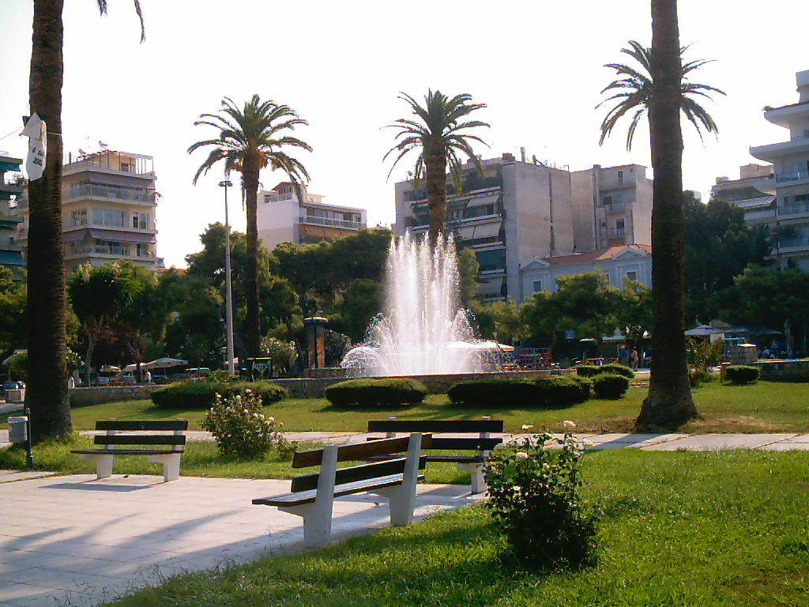
Το σιντριβάνι της πλατείας

Slide 6
Ο βασιλιάς Γεώργιος Η΄ είχε αγοράσει έκταση 25 στρεμμάτων στη νότια πλευρά της πλατείας για να κτίσει ανάκτορο. Αυτό βέβαια δεν έγινε, καθώς ο γιος του βασιλιά, που κληρονόμησε αυτή την έκταση, την πούλησε.
Ο ανδριάντας του Παλαιών Πατρών Γερμανού (στις 20-3-1923 έγινε τελετή αποκαλυπτηρίων), πρωτεργάτη της Επανάστασης του 1821, να ευλογεί την Πάτρα βρίσκεται στη δυτική πλευρά της πλατείας. Στις 24-3-1952 έγινε τελετή αποκαλυπτηρίων της προτομής του Κωστή Παλαμά.
Επιπλέον, στη συνοικία εδρεύει και ο Α.Ο. Ψηλαλώνια, ποδοσφαιρικός σύλλογος της πόλης, ο οποίος τη δεκαετία του '80 είχε και γυναικείο τμήμα ποδοσφαίρου.
Πηγές: Δήμος Πατρέων
el.wikipedia.org/wiki/Ψηλαλώνια_Πάτρας

Slide 7
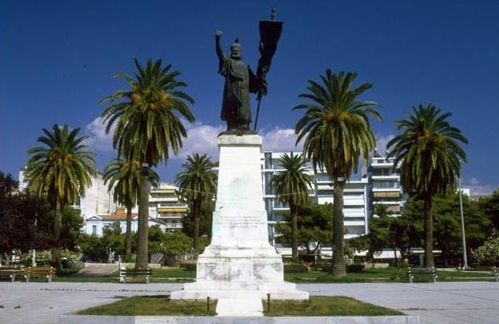
Παλαιών Πατρών Γερμανός

